Slide 1
§4.3 自感与互感
一、自感
1、现象
反抗电流变化的能力
(电惯性)
演示
线圈
K合上 灯泡A先亮 B晚亮
K断开 AB灯逐渐熄灭
由于回路中电流的变化，而在回路自身中激起感应电动势的现象，称为自感现象，相应的电动势称为自感电动势。
Notes:
断电自感是否会闪，取决于电感是否足够强

Slide 3
2、自感系数
根据毕—萨定律：全磁通
L：自感系数，取决于回路的大小、形状、线圈的匝数以及周围磁介质的分布。
单位：亨利（H = Vs/A = Nm/A²）
根据法拉第电磁感应定律：
当回路的大小、形状、线圈的匝数以及周围磁介质的分布不变时：
单位电流的变化
对应的感应电动势：
可由L计算感应电动势

Slide 4
注意
一般取电流方向为回路正向
的方向与电流的方向相反，即电
流增加时，自感电动势与原电流
的流向相反。
的方向与电流的方向相同。即电
流减少时，自感电动势与原电流
的流向相同。
1. L的值取决于回路的大小、形状、线圈匝数以及周围磁介质的分布，单位：亨利（H）
2. di / dt 相同，L 越大,ε_{L} 越大，回路中电流越不容易改变，L → 回路本身的“电磁惯性”。

Slide 5
例1：求长直螺线管的自感系数
几何条件如图
总长
总匝数
解：设通电流
固有的性质
几何条件
介质

Slide 6
例2:如图矩形螺绕环共有N匝，求L=?
解：设电流为I，取回路L
h
I
L
r
ds
h
h
D₂
若矩形螺绕环中充满磁导率
为μ的介质，L =?
D₁
Notes:
这里磁通量是通过每匝线圈的磁通量

Slide 7
二、互感
L₂
1. 现象：两个载流回路中电流发生变化时相互在对方回路中激起感生电动势的现象叫互感
L₁
i₂
i₁
2、互感电动势
由毕奥-萨伐尔定律
定义1
由电磁感应定律

Slide 8
非铁磁质
同样有
目前记住即可
--互感系数
由法拉第电磁感应定律有
M取决于两线圈的形状,大小,匝数,相对位置,以及
周围磁介质的分布情况。它与电流i₁无关。
单位：亨利（H）

Slide 9
例1 无限长直导线旁放一线框，
如图，求互感系数。
解：当长直导线中电流为i₁时
b
i₁
a
d
r
dr

Slide 10
例2.一边长为 l 和 b 的矩形线框。在其平面内有一根平行于AD边的长直导线OO”,其半径为 a ,求该系统的互感系数
解：
O’
I
.
A
××××
××××
××××
××××
××××
2
.
1
ds
.
.
b
.
D
l
O
Notes:
导线所在处( r 位于0 −a之间 )，左右两侧的磁通大小相等、符号相反，故积分时下限为a。

Slide 11
讨论
互感线圈的串联
1
I
2
1. 顺接 :
I
2 逆接:
1
I
2
I

Slide 12
讨论
互感线圈的串联
1
I
2
1. 顺接 :
I

Slide 13
思考
总长
总匝数
前提
如果长度扩大一倍，L = 2L₁
M = 0
如果密度扩大一倍，L = 4L₁
M = L₁

Slide 14
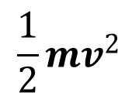
§4.4 磁场的能量
$$\frac{1}{2}mv^{2}$$
类比
静电场 稳恒磁场
L
能量存在器件中
C
通过平板电容器得出下述结论
通过长直螺线管得出下述结论
能量存在场中

Slide 15
K
一、载流自感线圈的磁能
A
磁能：贮存于磁场中的能量。
i
I
自感为 L 、通有电流 I 的线圈所具有的磁能等于电流消失过程中（I → 0）自感电动势的功。
L
W_{m} = A_{L}
d t 时间内通过灯泡的电量
dq = i d t
d A_{L}=ε_{L} i d t

Slide 16
二、磁场的能量 W_{m} 、磁能密度 w_{m}
1. 定义：磁能密度 w_{m}
单位体积内的磁能
螺线管长 l , N 匝，横截面S，内介质磁导率 μ .
2. 磁场的能量 W_{m}
V: 磁场分布(B≠0)的整个空间

Slide 17


在电磁场中
有两种形式
坡印亭矢量
（能流密度:瓦特/米²）
能量密度和能流密度包含了介质的极化和磁化的贡献，耗散项 不包括束缚电流
适用与真空和纯辐射的情形：能量和能流密度只包含了电磁场本身的贡献。耗散项 包括了总的电流。
$$Jf∙E$$
$$J∙E$$
Notes:
https://zh.wikipedia.org/wiki/%E5%9D%A1%E5%8D%B0%E5%BB%B7%E5%90%91%E9%87%8F

Slide 18
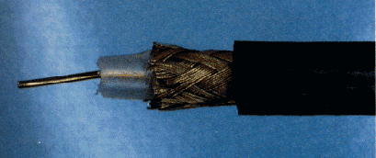
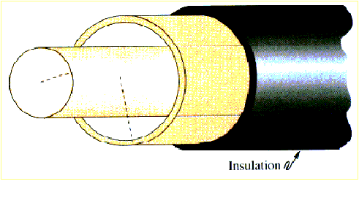
例：无限长同轴线，电流强度为 I ，内、外半径分别为R₁ , R₂ , 其间介质的磁导率为μ，求: l 长度内储存的磁能。

Slide 19
例：无限长同轴线，电流强度为 I ，内、外半径分别为R₁ , R₂ , 其间介质的磁导率为μ，求: l 长度内储存的磁能。
解：
l
a
I
单位长度L*

Slide 20
作业：10-10，10-11，10-12，10-13

